Slide 1
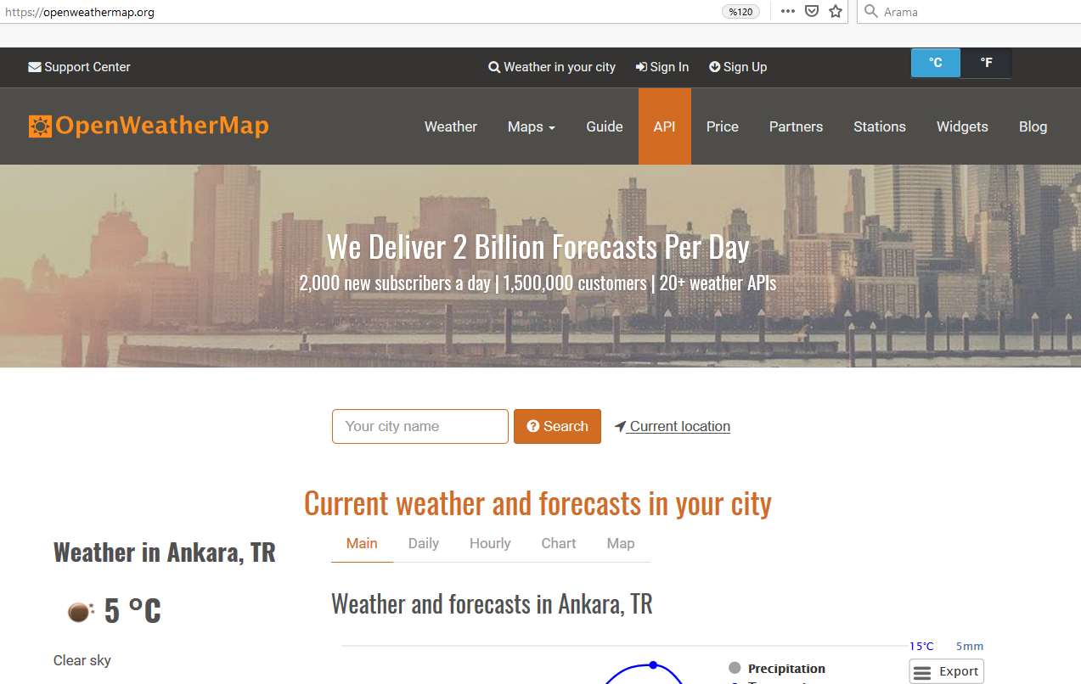
Hava Durumu Uygulaması - API
OpenWeatherMap hava durumu ile ilgili detaylı bilgi sağlayan bir web sitesidir. Veri ve işlevlerden başka
uygulama geliştiricilerinin yararlanılabilmesi için API sağlamaktadır. Sunduğu veri ve işlevleri öğrenmek ve
bunları nasıl kullanabileceğimizi anlamak için API Dokümantasyonunu incelememiz gerekir.

Slide 2
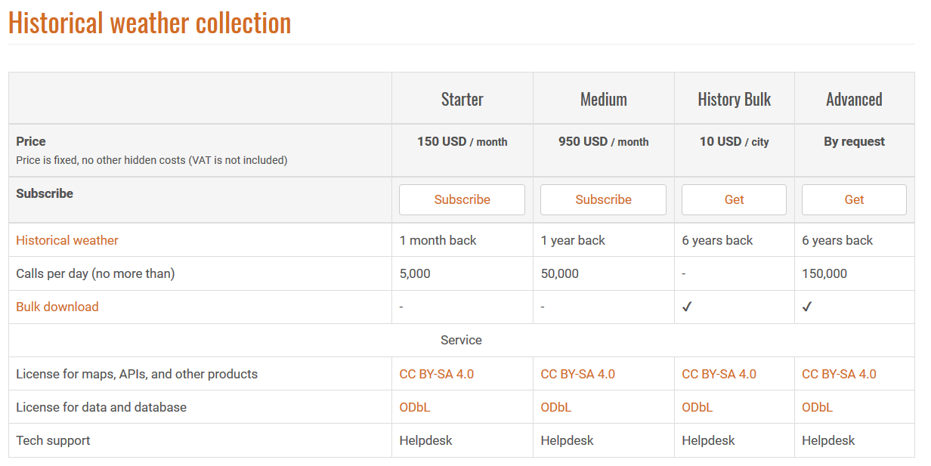
Hava Durumu Uygulaması - API
Sunduğu veriler iki grup altındadır. Bir grup geçmişe dönük hava durumu verisidir. Bu verileri API anahtarı(API key) ile
kullanımına izin verilmektedir. Bu grup için API key ücretlidir. Ücret bir günde yapılan sorgulama sayısı ile orantılıdır.

Slide 3
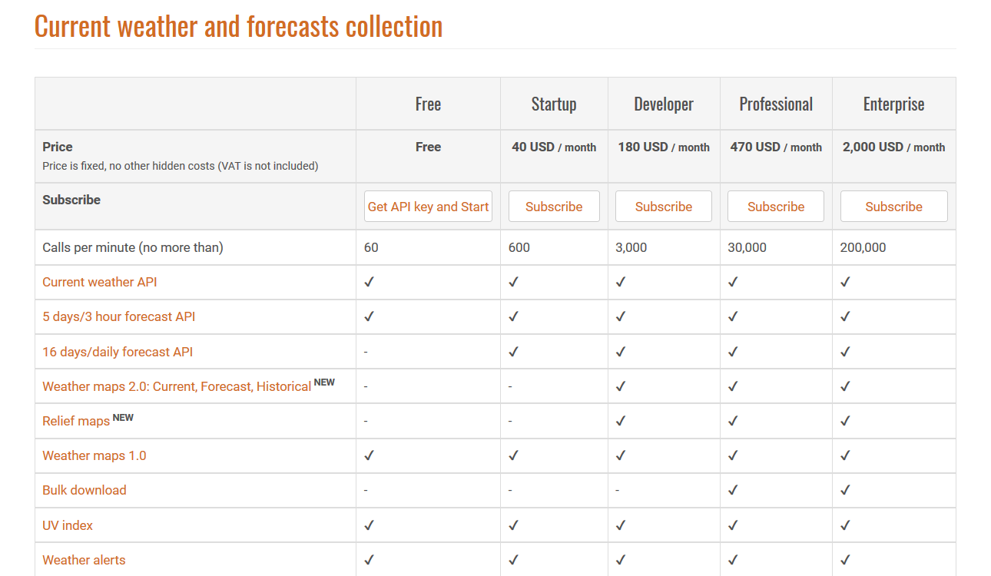
Hava Durumu Uygulaması - API
Bir diğer veri sınıfı anlık ve geleceğe dönük verilerdir. Bu sınıfta anlık hava API, 5 gün/3 saat hava tahmin API, 16 günlük hava tahmin API, hava haritası gibi farklı seçenekler sunulmaktadır.
Dakikada 60 sorguya kadar kullanım için bir hesap açıp, bazı seçenekleri kapsayan ücretsiz bir API anahtarı alınabilmektedir.
Diğer üyelik ücretleri startup, geliştirici, profesyonel ve şirket tiplerinde olup, dakikada sorgu sayısı ile yararlanılabilen seçenekler, dolayısıyla ücret de artmaktadır.
Free başlığı altındaki Get API key and start butonuna
tıklayarak bir hesap açıyoruz.

Slide 4
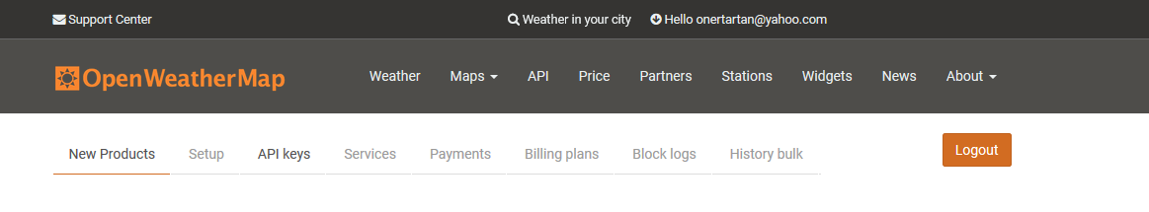
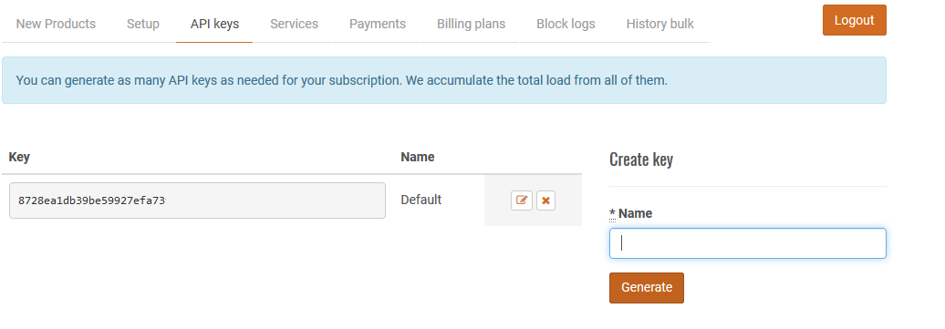
Hava Durumu Uygulaması - API
Üye olduktan sonra API keys kısmına gelip ve Generate butonuyla bir API anahtar oluşturabiliriz. Daha sonra
API dokümantasyonunu (API doc) inceleyebiliriz.

Slide 5
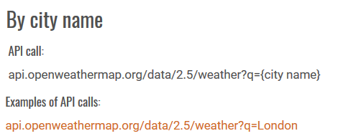
Hava Durumu Uygulaması - API
API dokümantasyonunda; 40000 hava istasyonu ile, 200000 şehri içeren dünyadaki herhangi bir konum için hava durumu bilgisinin json, xml ve html formatında sunulduğu belirtilmektedir.
Sorgu için farklı seçenekler sunulmaktadır. Basitlik açısından biz şehir adı seçeneğini kullanacağız. Bununla ilgili sorgu format ve bir örnek sorgu verilmiştir. Burada; api.openweather.org/data/2.5/weather?q=
ifadesinden sonra şehir adının geldiği görülmektedir.
Şehir adını belirttikten sonra & sembolünü ekleyip, devamında parametreAd=parametreninDegeri yazarak, sorguya ilişkin bazı ayarlar(dil, birim gibi) yapabiliriz. Bunlar isteğe bağlıdır, yazmaksak otomatik(default) değerler (İngilizce, Kelvin) kabul edilir.

Slide 6
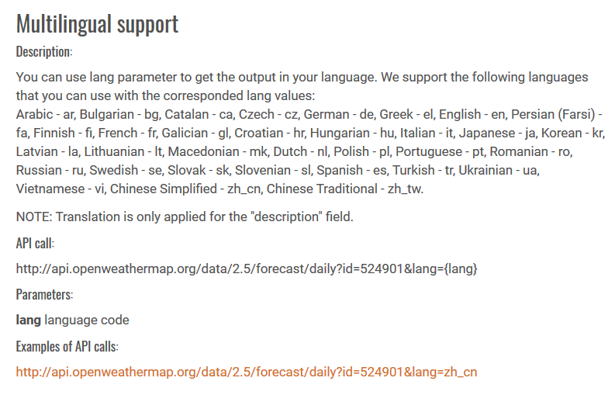
Hava Durumu Uygulaması - API
Uygulamamızda sorgu için ayarlayacağımız ilk parametre dil seçeneğidir. Ancak önce appid değerini ekleyelim. Bunun için & sembolünden sonra parametre adı olan appid yazıyoruz ve = sembolünden sonra
daha önce oluşturduğumuz API anahtarını yapıştırıyoruz (aşağıdaki API key değeri örnektir!).
https://api.openweathermap.org/data/2.5/weather?q=Ankara&appid=b6907d289e10d714a
Dokumantasyonda birçok dil seçeneği sunulduğu görülmektedir. Türkçe için parametre değeri tr olarak verilmiş.
Buna sorgunun sonuna aşağıdaki gibi &lang=tr ifadesi gelmelidir.
https://api.openweathermap.org/data/2.5/weather?q=Ankara&appid=b6907d289e10d714a3&lang=tr

Slide 7
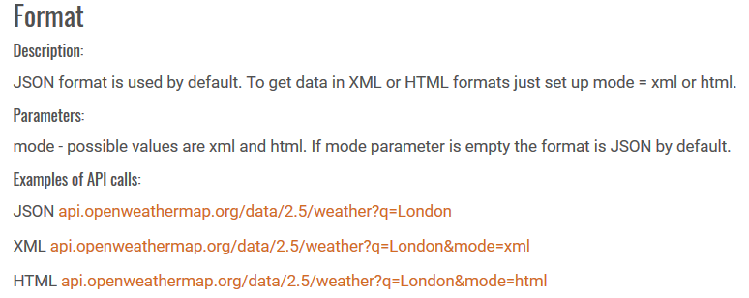
Hava Durumu Uygulaması - API
Talep sonucunda gelecek cevap(response) formatı olarak json istiyoruz. Ancak dokümantasyonda bunun default format olduğu ve belirtmemize gerek olmadığı görülmektedir. Eğer xml veya http formatında cevap isteseydik, formatı temsil eden mode parametresini ve değerini (xml veya http) eklememiz gerekecekti.

Slide 8
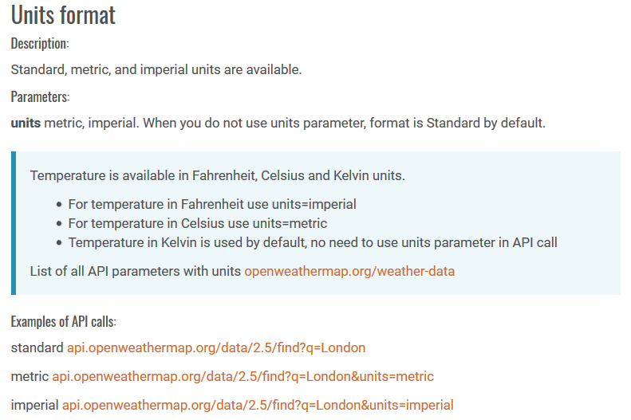
Hava Durumu Uygulaması - API
Ayarlamamız gereken son parametre units parametresidir. Çünkü ülkemizde kabul edilen birim sistemi olan metrik sistemde sıcaklık için Celsius kullanılmaktadır. Ancak cevapta default olarak sunulan değerler Kelvin cinsindendir. Celcius için sorgumuzu düzenlersek son hali şöyle olacaktır:
https://api.openweathermap.org/data/2.5/weather?q=Ankara&appid=b6907d289e10d714a&lang=tr&units=metric
Uygulamamızda, sorgudaki sadece şehir adı değişecektir.
Bir diğer birim sistemi, İngiltere’de kullanılan
Imperial birim sisteminde sıcaklık Fahrenheit’tır.

